Slide 1
HƯỚNG ĐỐI TƯỢNG TRONG JAVA

Slide 2
Cấu trúc của 1 Project
Project
  Các Package
    Các Class, abstract class, interface
      Tập các Trường
      Tập các Method
        Constructor
        Overloading
        Override
        …

Slide 3
Package
Tạo gói:
  package Tên gói;
Sử dụng gói:
  import Tên gói;

Slide 4
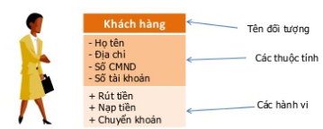
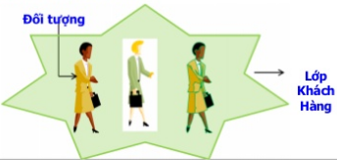
Đối tượng và lớp
Nguyễn Hoàng Hà
Huế
1234566
456432
RutTien()
NapTien()
ChuyenKhoan()

Slide 5
Đối tượng và lớp
Class KhachHang{
String HoTen;
String DiaChi;
String Cmnd;
String SoTK;
Bool RutTien(){…}
Bool NapTien(){…}
Bool ChuyenKhoan(){…}
}
KhachHang kh1= New KhachHang();
  Kh1.HoTen=“Nam”; kh1.DiaChi=“Hue”
KhachHang kh2= New KhachHang();

Slide 6
Class
Tạo lớp:
[<Mức truy cập>] class <Tên lớp>
  [extends <Tên lớp cha>] [implements <Tên giao diện>]
  {
  Các thành phần của lớp: Lớp con, Trường, method,…
  }
Khai báo trường trong lớp:
[<Mức truy cập>] Kiểu <Tên trường>
Khai báo Method:
[<Mức truy cập>] Kiểu TênHàm([Các tham số]){
Thân hàm
}

Slide 7
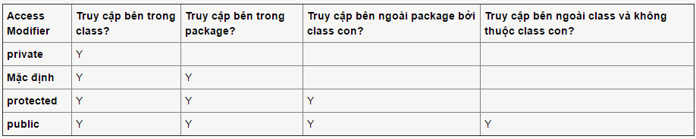
Mức truy cập (access modifiers)

Slide 8
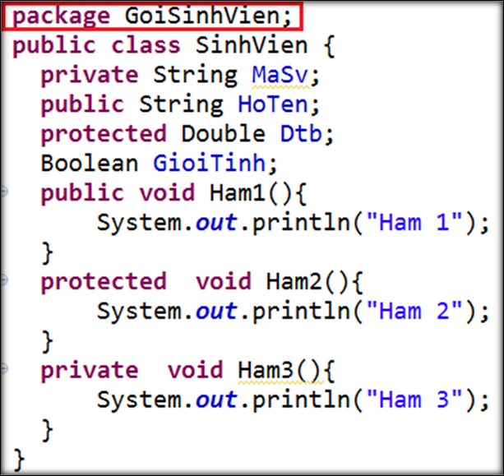
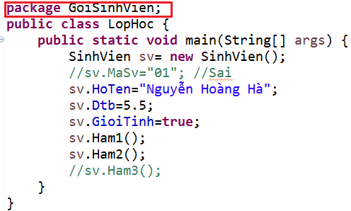
Truy cập bên trong 1 gói

Slide 9
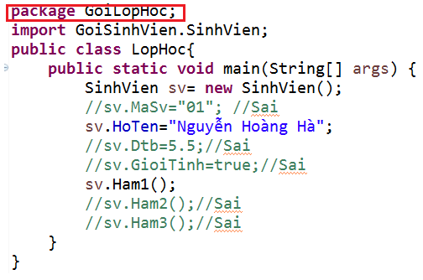
Truy cập bên ngoài gói

Slide 10
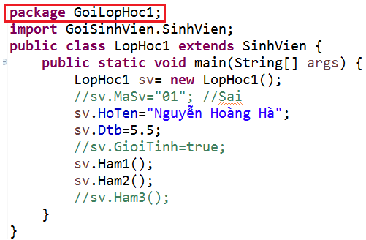
Truy cập bên ngoài gói và kế thừa

Slide 11
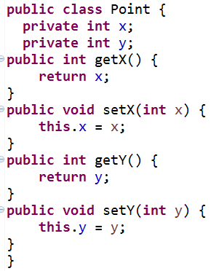
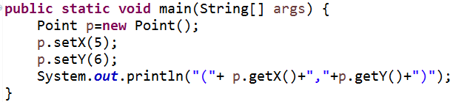
Trường
Mức truy cập là private
Hàm get và set để lấy và gán giá trị

Slide 12

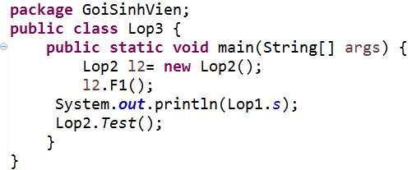
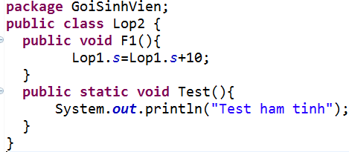
Trường và hàm tĩnh
Tiền tố: static
Biến toàn cục
Truy cập: Tên lớp.Tên trường hoặc tên hàm tĩnh

Slide 13
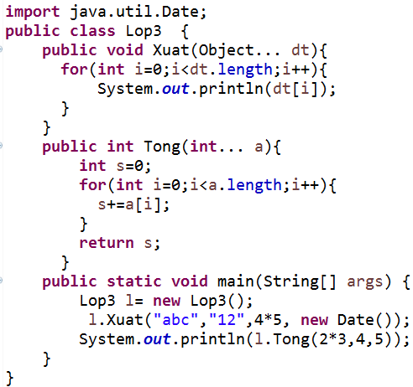
Hàm có tham số thay đổi

Slide 14
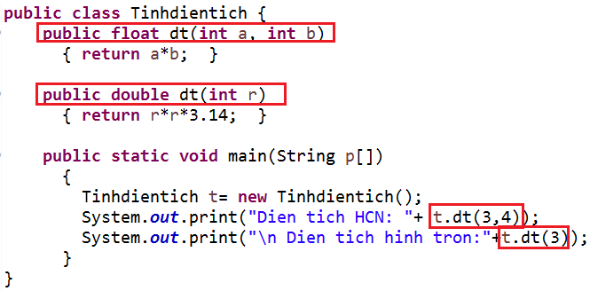
Hàm nạp chồng
  Cùng ở trong một lớp
  Có cùng tên
  Khác nhau về số lượng hoặc kiểu của tham số

Slide 15
Hàm dựng
(Constructors)
Là một phương thức đặc biệt dùng để khởi tạo giá trị cho các biến thành viên của lớp đối tượng
Có cùng tên với tên lớp và không có giá trị trả về
Được gọi khi đối tượng được tạo ra

Slide 16
Ví dụ về hàm dựng
public class Person
{
protected String name; //protected Field
public Person(String name) //Function as a Constructor
{
this.name = name;
}
public void SayName() //Member function
{
System.out.print("Person name is "+name);
}}
public class Test{
public static void main(String[] pa)
{ Person p= new Person("Nguyen Hoang Ha");
p.SayName();
}}
Person name is Nguyen Hoang Ha

Slide 17
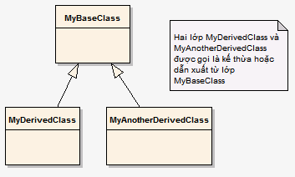
Kế thừa
Java chỉ hỗ trợ đơn kế thừa, tức là một lớp chỉ có thể kế thừa nhiều nhất là từ một lớp cha
Lớp cơ sở nhất trong Java là lớp System.Object
class LopCon extends LopCha
{ Cai dat lop con}
Nguyễn Hoàng Hà - Khoa CNTT-ĐHKH

Slide 18
Kế thừa
Vehicle
EngineStart()
SpeedChange()
Turn()
Stop()
Car
class Car extends Vehicle {…}
// Car là một loại của Vehicle
// Car: lớp con
// Vehicle: Lớp cha
Vehicle v = new Car(); // OK
Vehicle v = new Plan(); // OK too
Vehicle v = new CombatPlan(); // OK
Plan p = new CombatPlan(); // OK
Car c = new Vehicle(); // error
Car c = new Plan(); // error
Plan
HighUp()
Down()
CombatPlan
Rotate()
Notes:
Talk about Object class: Object class is the base class of all class

Slide 19
Từ khóa this và super
class A{
  protected int i;
  protected int aMethod(int i){
  this.i = i;
  return i;
  }
}
class B extends A{
  public int f1(int i){
  return super.aMethod(i);
  }
}
Notes:
“this” => current class object
“super” => parent class object

Slide 20
Ví dụ về kế thừa
public class Employee extends Person { //kế thừa từ Person
public Employee(String name1) {
super(name1); //Gọi tới hàm dựng của lớp Person
}
public void SayName() //Ghi đè
{
System.out.print("\nEmployee name is "+name);
}}
public class Test {
public static void main(String pa[])
{ Person p= new Person("Le Van Nam");
p.SayName();
Employee e = new Employee("Tran Van Binh");
e.SayName();
Person p2= new Employee("Tran Van Binh");
p2.SayName();
}}
Person name is Le Van Nam
Employee name is Tran Van Binh

Slide 21
Ví dụ về kế thừa
Person là lớp cơ sở (lớp cha).
Employee là lớp dẫn xuất (lớp con) từ lớp Person, vì thế:
  Nó kế thừa tất cả các dữ liệu và hàm thành viên của lớp cha (trừ private)‏
  Constructors không tự động kế thừa lên lớp cha, do đó người sử dụng phải chỉ rõ:
public Employee(String name) {
super(name);
…
}

Slide 22
Ghi đè phương thức
(Methods Overriding)
Những phương thức được ghi đè:
  Có mặt trong lớp cha (superclass) cũng như lớp con (subclass)
  Được định nghĩa lại trong lớp con (subclass)
Những phương thức được ghi đè là một hình thức đa hình (polymorphism) trong quá trình thực thi (Runtime)

Slide 23
Tính đa hình (polymorphism)
class A{
  public static int f1(){
  return 25;
  }
}
class B extends A{
@Override
  public static int f1(){
  return 28;
  }
}
A a = new B();
int x = a.f1(); // x = 25

Slide 24
Tính đa hình (polymorphism)
class A{
  public int f1(){
  return 25;
  }
}
class B extends A{
// override: used for “deferred loading”
  @Override
  public int f1(){
  return 28;
  }
}
A a = new B();
int x = a.f1(); // x = 28

Slide 25
Lớp trừu tượng (abstract )
Lớp trừu tượng là lớp xây dựng ra để lớp khác kế thừa, các thành phần trong lớp có thể cài đặt có thể không cần cài đặt.
Tạo lớp trừu tượng bằng cách thêm từ khoá abstract khi khai báo
Lớp con kế thừa lên lớp trừu tượng, lớp con phải xây dựng lại tất cả các phương thức trừu tượng

Slide 26
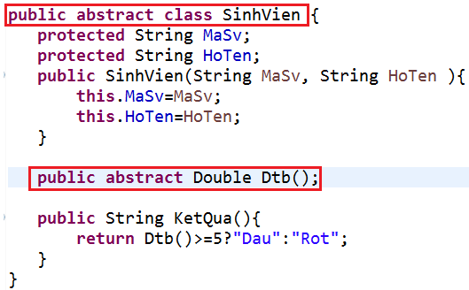
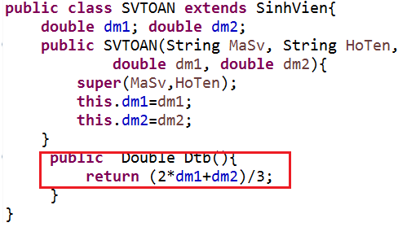
Ví dụ lớp trừu tượng

Slide 27
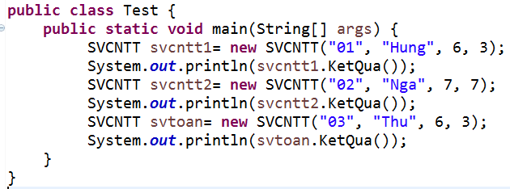
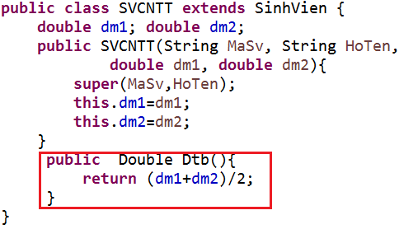
Tính đa hình trong lớp trừu tượng

Slide 28
Giao diện (Interfaces)
Giao diện giống như lớp trừu tượng, sử dụng interface thay cho abstract
Chứa các phương thức trừu tượng nhưng không cài đặt.
Một lớp kế thừa lên 1 giao diện phải cài đặt tất cả các phương thức trên giao diện đó.
Một lớp chỉ kế thừa lên 1 lớp khác nhưng có thể kế thừa trên nhiều giao diện.

Slide 29

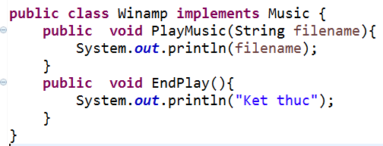
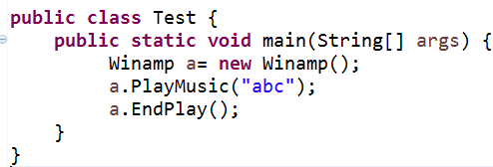
Ví dụ Giao diện

Slide 30
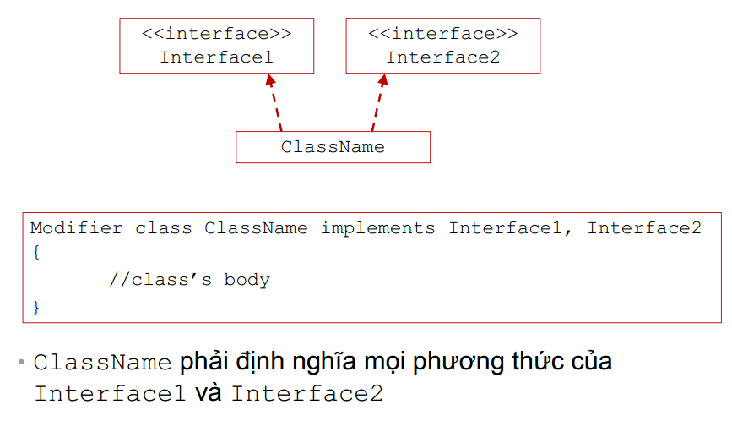
Đa kế thừa

Slide 31
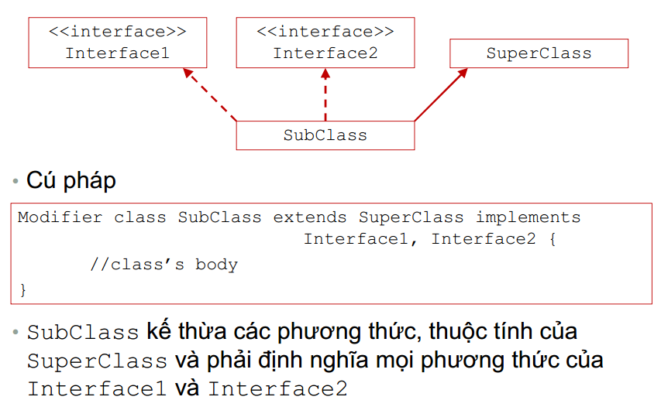
Đa kế thừa

Slide 32
Người dùng có thể gửi tin nhắn bằng Email và điện thoại
package exampleDI;
public interface DichvuGuiTinNhan {
public void Gui(String tinnhan);
}
package exampleDI;
public class DichvuEmail implements DichvuGuiTinNhan {
@Override
public void Gui(String tinnhan) {
System.out.println("Gui tu Email:" + tinnhan);
}
}
package exampleDI;
public class DichvuSmS implements DichvuGuiTinNhan{
@Override
public void Gui(String tinnhan) {
System.out.println("Gui tu dien thoai:" + tinnhan);
}
}
package exampleDI;
public class NguoiDungTinnhan {
private DichvuGuiTinNhan dichvu;
//Constructor Injection-> DichvuGuiTinNhan sẽ đưa từ ngoài vào (inject)
  public NguoiDungTinnhan(DichvuGuiTinNhan dichvu) {
  this.dichvu=dichvu;
  }
  public void Gui() {
  dichvu.Gui("Xin chao DI");
  }
}
package exampleDI;
public class RunDI {
public static void main(String[] args) {
DichvuGuiTinNhan email= new DichvuEmail();
NguoiDungTinnhan nguoidung1= new NguoiDungTinnhan(email);
nguoidung1.Gui();
DichvuGuiTinNhan dienthoai= new DichvuSmS();
NguoiDungTinnhan nguoidung2= new NguoiDungTinnhan(dienthoai);
nguoidung2.Gui();
}
}

Slide 33
Giao diện Vs lớp trừu tượng
Giao diện | Lớp trừu tượng
Chỉ có thể khai báo hằng (final) | Có thể khai báo trường
Mọi phương thức là trừu tượng (public) | Ngoài phương thức trừu tượng, có thể xây dựng phương thức khác
Không có hàm dựng | Có hàm dựng
Một lớp có thể kế thừa nhiều giao diện | Một lớp chỉ có thể kế thừa từ 1 lớp trừu tượng
Không thể tái sử dụng mã nguồn | Có thể tái sử dụng mã nguồn

Slide 34
Lập trình CSDL

Slide 35
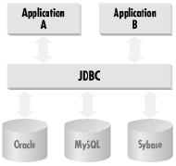
Tổng quan
JDBC cung cấp tập các lớp và interface cho phép chương trình Java có thể giao tiếp được với các hệ QTCSDL
Tập các lớp của JDBC
có thể làm việc được với
mọi hệ QTCSDL.

Slide 36
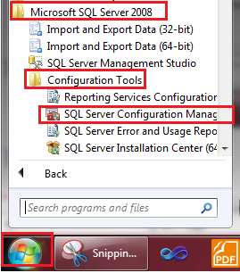
Cấu hình Sql Server

Slide 37
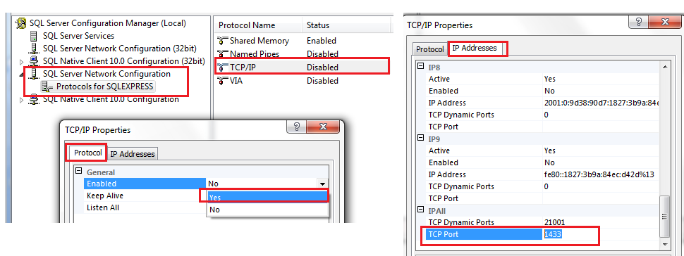
Cấu hình Sql Server

Slide 38
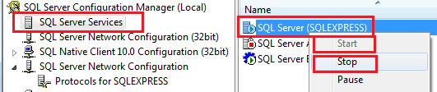
Cấu hình Sql Server

Slide 39
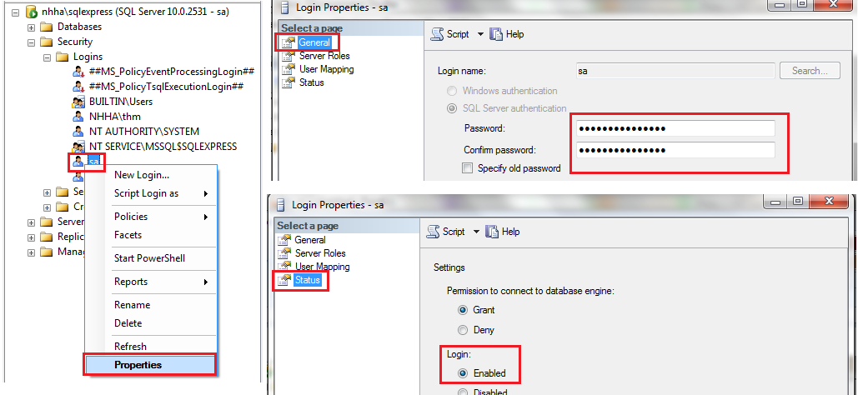
Cấu hình Sql Server
Khởi động Sql Server

Slide 40
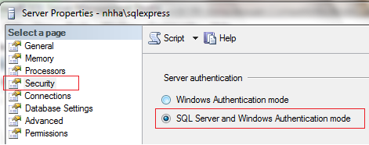
Rclick lên tên máy chọn Properties

Slide 41
Truy xuất CSDL
Có 3 bước chính:
  Nạp database drivers: Xác định HQTCSDL
  Tạo nối kết, Tạo đối tượng Connection:
    Tên server, tên csdl, username, password
  Tạo đối tượng Statement để thực thi các lệnh sql: Select, Update, delete, insert

Slide 42
Database Driver
Bảo đảm ứng dụng java tương tác với mọi csdl dưới một cách thức chuẩn và duy nhất.
Bảo đảm những yêu cầu từ chương trình sẽ được biểu diễn trong csdl dưới một ngôn ngữ mà csdl hiểu được
Nhận các yêu cầu từ client, chuyển nó nó vào định dạng mà csdl có thể hiểu được và thể hiện trong csdl.
Nhận các phản hồi, chuyển nó ngược lại định dạng dữ liệu java và thể hiện trong ứng dụng.

Slide 43
Nạp Driver
Class.forName(chuỗi driver);
  Ví dụ:
    Class.forName ("com.mysql.jdbc.Driver");
    Class.forName(“sun.jdbc.odbc.JdbcodbcDriver”);
    Class.forName("org.hsqldb.jdbcDriver")
    Class.forName("com.microsoft.sqlserver.jdbc.SQLServerDriver");

Slide 44
Các database driver
Vendor
Driver Name
Oracle 8i
oracle.jdbc.driver.OracleDriver
Oracle 9i
oracle.jdbc.driver.OracleDriver
MySQL
com.mysql.jdbc.Driver
Microsoft Access
sun.jdbc.odbc.JdbcOdbcDriver
Sybase(jConnect 5.2)
com.sybase.jdbc2.jdbc.SybDriver
MS SQL Server >=2005
com.microsoft.sqlserver.jdbc.SQLServerDriver
MS SQL Server 2000
weblogic.jdbc.mssqlserver4.Driver
IBM DB2
COM.ibm.db2.jdbc.net.DB2Connection

Slide 45
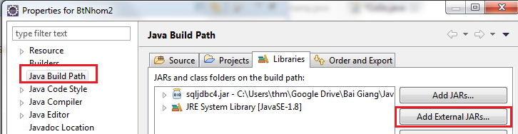
Ví dụ 2: Kết nối đến Sql Server
Add thư viện
  Mở eclipse-> Alt + Enter
Thêm thư viện: sqljdbc4.jar

Slide 46
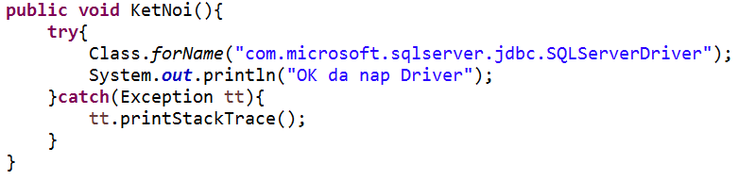
Kết nối đến Sql server

Slide 47
Database URL
Database URL là một chuỗi được dùng để kết nối đến csdl.
cú pháp :
  jdbc:subprotocol name:other_stuff
    The subprotocol name được dùng tuỳ vào loại driver sử dụng để kết nối csdl.
    ví dụ : subprotocol name là odbc nếu driver là cầu nối jdbcodbc
    Other_stuff cũng phụ thuộc vào loại driver nào được sử dụng. ví dụ nếu driver là cầu nối jdbcodbc thì thành phần này là tên của đối tượng ODBC

Slide 48
Database URL
HQTCSDL | DataBase URL
Oracle 8i | jdbc:oracle:thin:@Server Name:1521:TenCSDL
Oracle 9i | jdbc:oracle:thin:@Server Name:1521:TenCSDL
MySQL | jdbc:mysql://Ip hoac ten may/TenCSDL
Microsoft Access | jdbc:odbc:Driver={Microsoft Access Driver (*.mdb)}; DBQ = TenCSDL
MS SQL Server >=2005 | jdbc:sqlserver://Server Name:1433;databaseName=tenCSDL;user=…; password=…

Slide 49
Tạo nối kết, Tạo đối tượng Connection
Connection biến=DriverManager.getConnection(Database url, [“UserName“], [“Password“]);
Ví dụ 1: kết nối đến csdl: D:\data.mdb (M.access)
Connection cn= DriverManager.getConnection("jdbc:odbc:Driver={Microsoft Access Driver (*.mdb)}; DBQ = d:\\data.mdb");

Slide 50
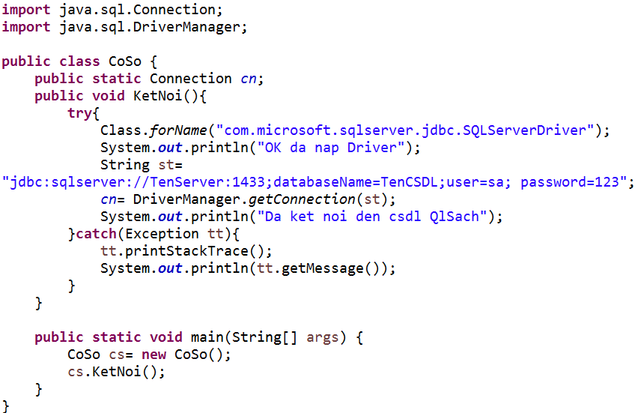
Ví dụ 2: Kết nối đến Sql Server

Slide 51
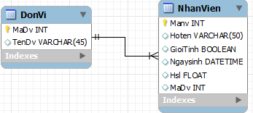
Ví dụ 3. Kết nối đến Mysql
B1: Sao chép file mysql-connector-java-5.1.8-bin.jar vào thư mục: …\jdk1.4\jre\lib\ext
B2. Tạo csdl trong MySql, ví dụ sử dụng phần mềm: MySQL Workbench 5.1 OSS tạo csdl qlnv:
Chú ý: Để lưu Csdl vào MySql: Database ->Forward Engineer

Slide 52
Kết nối đến Mysql
B3: Đăng ký bộ điều khiển:
Class.forName ("com.mysql.jdbc.Driver");
B4: Kết nối đến CSDL: qlnv
Connection con = DriverManager.getConnection ("jdbc:mysql://localhost/qlnv","root", “mật khẩu");
try{
Class.forName ("com.mysql.jdbc.Driver");
Connection con = DriverManager.getConnection ("jdbc:mysql://localhost/qlnv","root", "123");
System.out.println ("Da ket noi CSDL");
}catch(Exception tt)
{
System.out.print(tt) ;
}
Chú ý: javac tenfile.java
java -cp .;mysql-connector-java-5.1.8-bin.jar tenfile
Chép file mysql-connector-java-5.1.8-bin.jar vào thư mục hiện thời

Slide 53
Gói Java.sql
Cung cấp tập hợp các lớp và interface dùng để trao đổi với CSDL.
Các lớp
  DriverManager
  Date, Time
  Timestamp
  Types
Các Interfaces
  Driver
  Connection
  DatabaseMetaData
  Statement
  PreparedStatement
  CallableStatement
  ResultSet
  ResultSetMetaData

Slide 54
Đối tượng Statement
Đối tượng Connection chứa liên kết trực tiếp đến csdl.
Sử dụng đối tượng Connection để tạo đối tượng Statement.
  Statement s = con.createStatement();
  Statement s = conn.createStatement(ResultSet.TYPE_SCROLL_SENSITIVE,ResultSet.CONCUR_UPDATABLE);
Đối tượng này có nhiệm vụ thực hiện các câu lệnh sql:
  Phương thức: executeQuery(String)
  Phương thức executeUpdate(String)
Cùng một đối tượng Statement có thể sử dụng cho nhiều câu lệnh sql khác nhau.

Slide 55
Đối tượng Statement
Phương thức executeQuery()
  Nhận câu lệnh SQL (select) làm đối số, trả lại đối tượng ResultSet
Ví dụ:
ResultSet rs = s.executeQuery(“SELECT * FROM Nhanvien”);
Statement sql = conn.createStatement(ResultSet.TYPE_SCROLL_SENSITIVE,ResultSet.CONCUR_UPDATABLE);

Slide 56
Đối tượng Statement
// Câu lệnh sql
String query = “Select * from NhanVien where hoten=‘“ +
+ <name> + “’”;
// sử dụng statementPrepare
String query = “Select * from NhanVien where hoten=?”;
PreparedStatement statement = connect.prepareStatement(query);
statement.setString(1, “abc”);
statement.executeQuery();

Slide 57
Đối tượng Statement
Phương thức executeUpdate()
  Nhận các câu lệnh sql dạng cập nhật
  Trả lại số nguyên biểu thị số hàng được cập nhật.
  UPDATE, INSERT, or DELETE.

Slide 58
Đối tượng Statement
connect.setAutoCommit(false);
// replace executeQuery by addBatch
…
statement.setString(1, “Titi”);
statement.setInt(2, 25);
statement.addBatch(); // Insert 1
statement.setString(1, “Tata”);
statement.setInt(2, 28);
statement.addBatch(); // Insert 2
// then call batch processing statement
statement.executeBatch();
// also applied for normal statement (not prepared one)
connect.commit();
connect.setAutoCommit(true);

Slide 59
Đối tượng Statement
connect.setAutoCommit(false);
Statement statement = connect.createStatement();
statement.addBatch(<Insert query>);
statement.addBatch(<Insert query>);
statement.addBatch(<Update query>);
statement.addBatch(<Delete query>);
int[] updateCounts = statement.executeBatch();
connect.commit();
statement.close();
connect.setAutoCommit(true);

Slide 60
ResultSet
Chứa một hoặc nhiều hàng dữ liệu từ việc thực hiện câu lệnh truy vấn.
Có thể lấy dữ liệu từng hàng dữ liệu một trong ResultSet.
Sử dụng phương thức next() để di chuyển đến hàng dữ liệu tiếp theo trong ResultSet.
Hàm next() trả lại true chỉ rằng hàng chứa dữ liệu, trả lại false hàng cuối không chứa dữ liệu.
Thực hiện
while (rs.next()){
// xử lý dữ liệu
}
MaDV | TenDV
Dv1 | Công nghệ Thông tin
Dv2 | Toán

Slide 61
ResultSet
Để lấy dữ liệu ở các cột trên mỗi hàng của ResultSet, ta dùng các phương thức.
  get type(int | String)
    Cột đầu tiên có số thứ tự là 1.
    Áp dụng cho các cột có kiểu dữ liệu là int, float, Date.....
  Ví dụ :
    String isbn = rs.getString(1); // Column 1
    float price = rs.getDouble(“Price”);

Slide 62
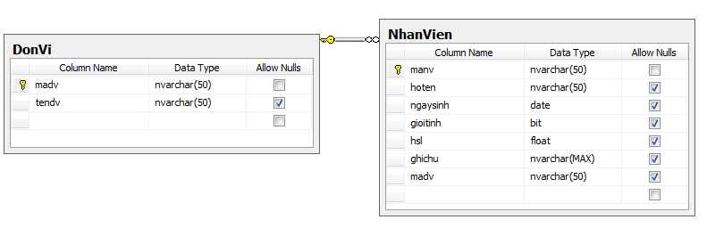
Tạo csdl: qlnhanvien

Slide 63
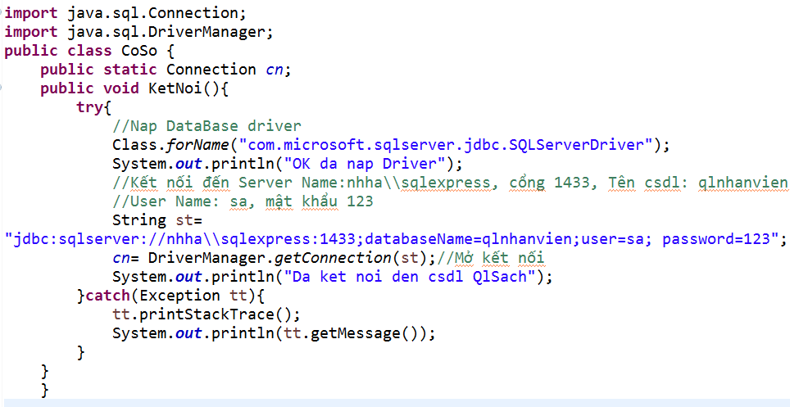
Hiển thị các nhân viên
B1: Kết nối đến CSDL

Slide 64
Hiển thị các nhân viên
B2: Hiển thị các nhân viên
  Gọi hàm kết nối đến CSDL: qlnhanvien
  Thực hiện câu lệnh sql:
    Select * from nhanvien
  Lưu các nhân viên vào resultset
  Duyệt resultset và hiển thị thông tin
  Đóng resutset
  Đóng kết nối

Slide 65
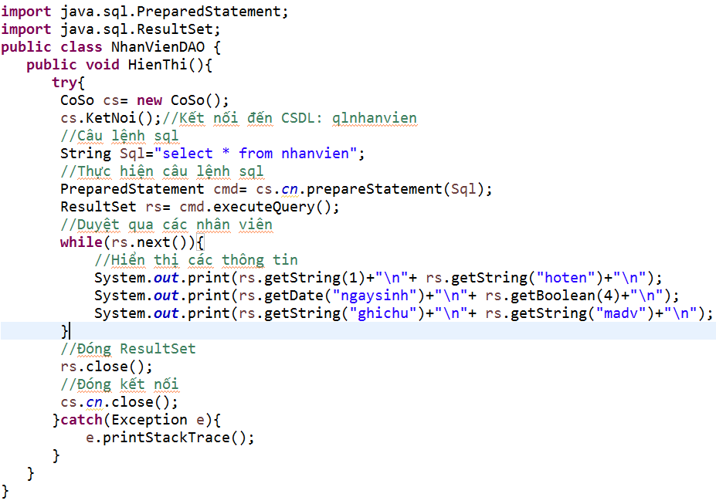
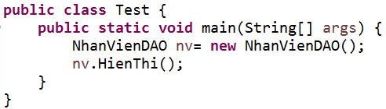

Slide 66
Gọi thủ tục SQL
CallableStatement cmd= conn.prepareCall("{call Tên thủ tục (?)}");
command.setKieu(1, tham số);
ResultSet result = cmd.executeQuery();

Slide 67
ResultSet Metadata
Đối tượng này cho biết thông tin về ResultSet
ResultSet rs = stmt.executeQuery(SQLString);
ResultSetMetaData rsmd = rs.getMetaData();
int numberOfColumns = rsmd.getColumnCount();
getColumnName(int column)

Slide 68
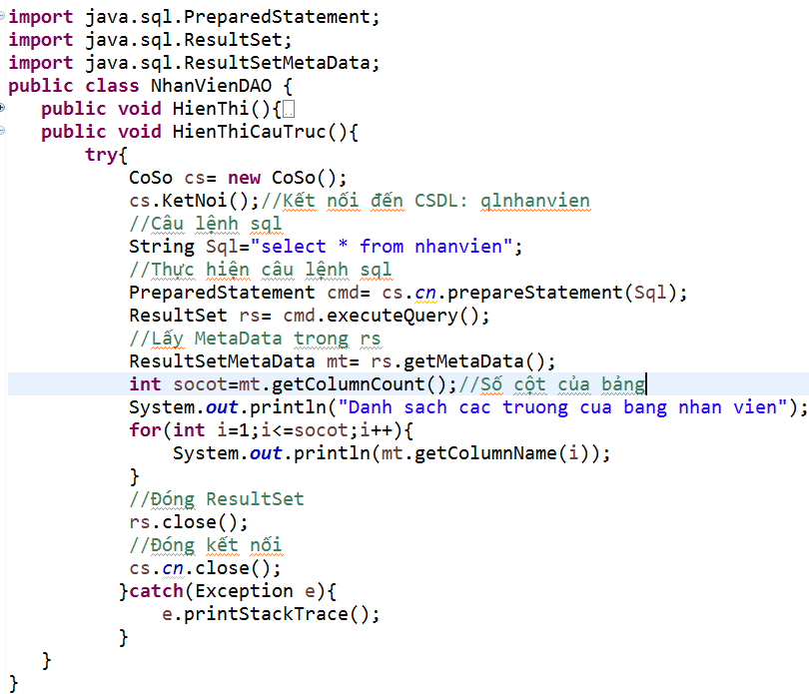
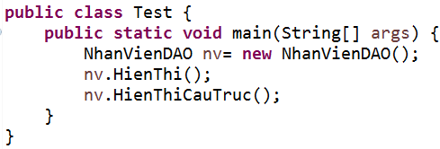
Lấy tên các cột của bảng

Slide 69
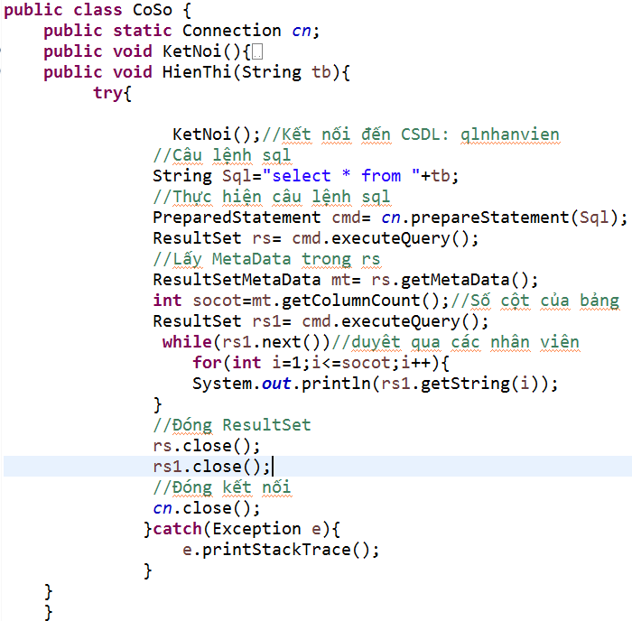

Hiển thị dữ liệu của bảng bất kỳ

Slide 70
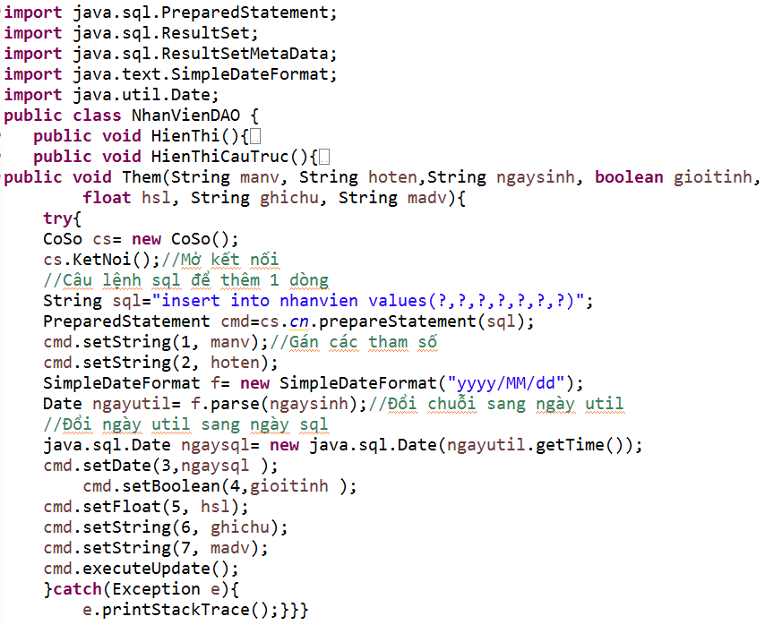
Thêm 1 dòng vào bảng nhanvien

Slide 71
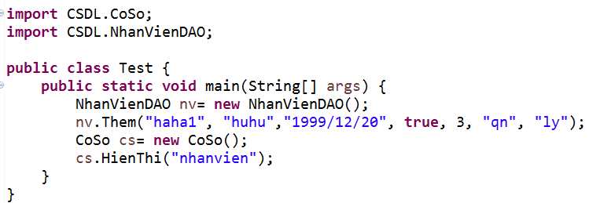

Slide 72
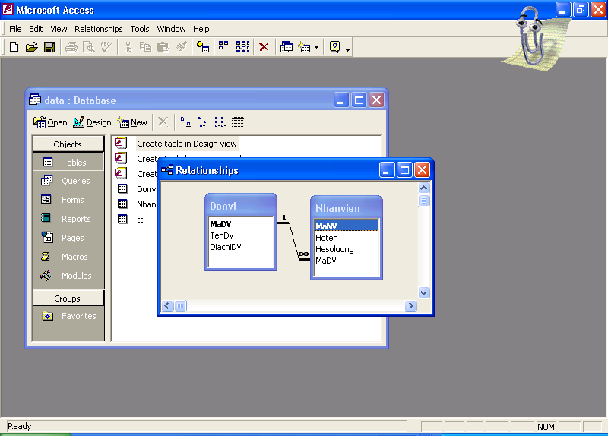
Ví dụ: trên ổ D: đã có cơ sở dữ liệu data.mdb như sau:

Slide 73
Hiển thị Họ tên và hệ số lương của các nhân viên
import java.sql.*;
public class MainClass {
public static void main(String[] args) {
try {
String className = "sun.jdbc.odbc.JdbcOdbcDriver";
//Nạp Database driver : tạo cầu nối
Class driverObject = Class.forName(className);
Connection cn;
// Mở đường kết nối
cn = DriverManager.getConnection("jdbc:odbc:Driver= {Microsoft Access Driver (*.mdb)};DBQ=d:\\data.mdb");

Slide 74
//tạo câu lệnh
Statement st= cn.createStatement();
//Lấy toàn bộ dữ liệu của bảng Nhanviên về
ResultSet rs= st.executeQuery("Select * from nhanvien");
//duyệt qua các mẫu tin và hiển thị
while(rs.next())
System.out.print(rs.getString("Hoten")+ rs.getDouble ("Hesoluong") + "\n");
rs.close();
cn.close();
} catch (Exception e) {
System.out.println("Failed: JDBC Driver Error: " + e.getMessage());
}
}}

Slide 75
Ví dụ 2: Đã tạo CSDL qlnv trong MySql:
import java.sql.*;
public class MainClass{
public static void main(String[] args) {
try{
  Class.forName ("com.mysql.jdbc.Driver");
  Connection conn = DriverManager.getConnection ("jdbc:mysql://localhost/qlnv","root", "123");
  System.out.println ("Da ket noi CSDL");
  Statement sql=conn.createStatement() ;
  sql.executeUpdate("delete from donvi where madv=111");
  sql.executeUpdate("INSERT INTO DonVi (MaDv, TenDv) VALUES (111, 'ho ho')");
  sql.executeUpdate("update Donvi set tendv='le nam' where madv='111'");
  ResultSet rs1= sql.executeQuery("select * from DonVi");

